Slide 1
Hướng dẫn sử dụng QgroundControl
https://www.youtube.com/watch?v=0d23O_RUOmI
Các kiểu dữ liệu trong sử dụng mavros
http://docs.ros.org/kinetic/api/mavros_msgs/html/index-msg.html

Slide 2
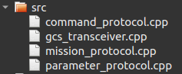
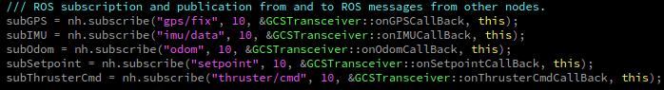
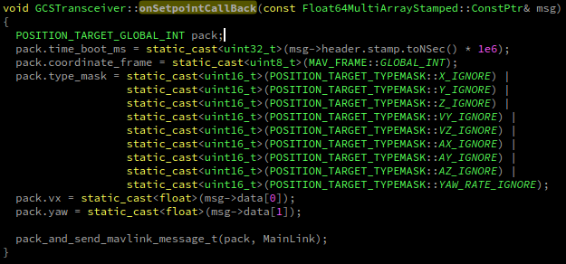
Các protocol trong QGroundControl
gcs_transceiver.cpp là node chính thực hiện tất cả các protocol còn lại
gcs_transceiver.cpp là node subscribe các node khác để lấy dữ liệu
Thông qua hàm pack_and_send_mavlink_message_t() để gửi dữ liệu lên GUI

Slide 3
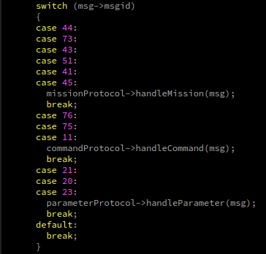
Các protocol trong QGroundControl
Hàm nay tạo timer để liên tục gọi đến hàm onMainLinkLoop() để cập nhật các thông số của các protocol
Trong hàm onMainLinkLoop() các giá trị msgid được chia ra làm 3 nhóm protocol

Slide 4
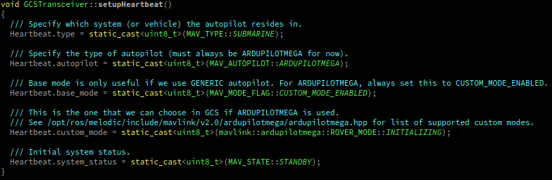
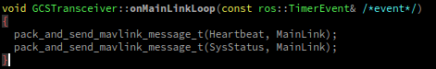
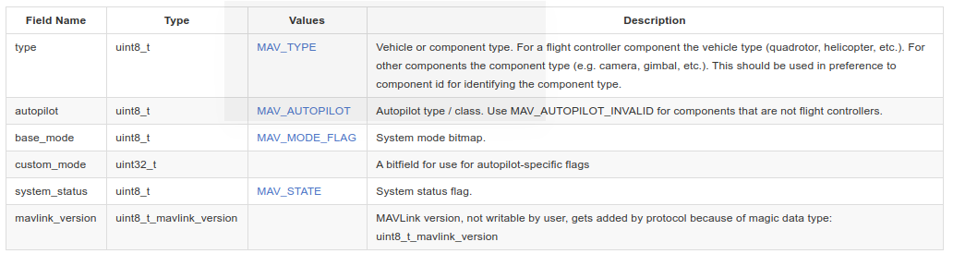
Các protocol trong QGroundControl
1. Heartbeat Protocol
Heartbeat gcs_transceiver.cpp được gửi liên tục trong hệ thống từ ROS lên GUI để thiết lập đường truyền, cập nhật hệ thống, loại phương tiện và check hệ thống còn tồn tại hay không

Slide 5
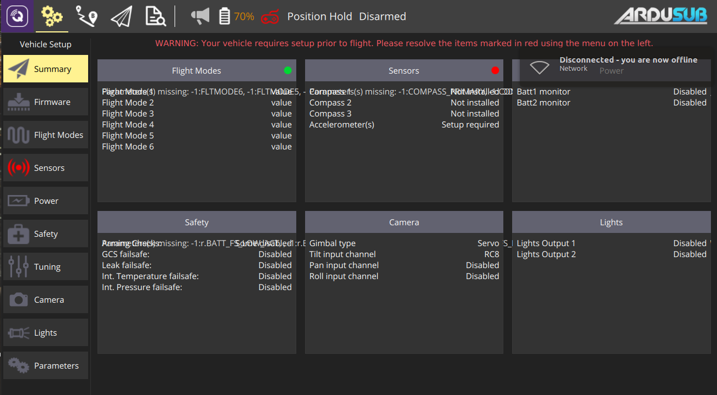
Các protocol trong QGroundControl
1. Heartbeat Protocol
Heartbeat sẽ xác định loại phương tiên, ở đây xác định loại ArduSub và các thông số tương ứng với ArduSub trong Command, Parameter

Slide 6
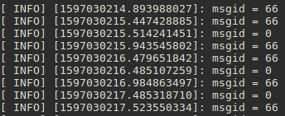
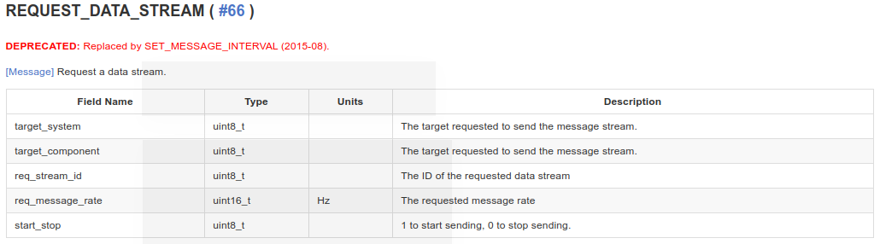
Các protocol trong QGroundControl
1. Heartbeat Protocol
Khi khởi động ROS, hệ thống sẽ gửi liên tục gói heartbeat lên GUI để xác nhận kết nối

Slide 7
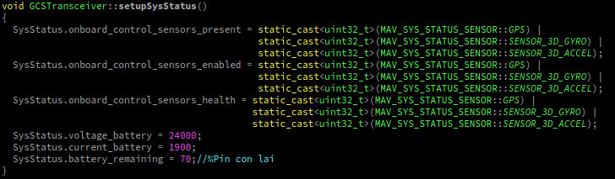
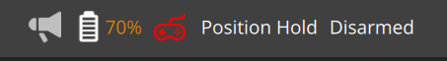
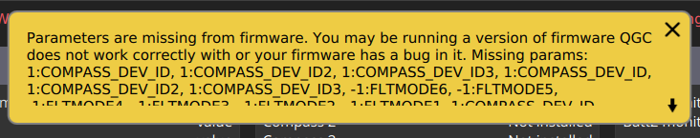
Các protocol trong QGroundControl
2. SysStatus Protocol
SysStatus gửi tất cả các dữ liệu từ ROS lên GUI, các thông số được gửi là voltage_battery, current_battery, battery_remaining,…
Giống như Heatbeat, SysStatus cũng được gửi liên tục từ ROS lên GUI
Thông tin trạng thái hiển thị trên GUI
Các gói tin chưa được truyền lên được hiển thị trong cửa sổ dưới đây

Slide 8
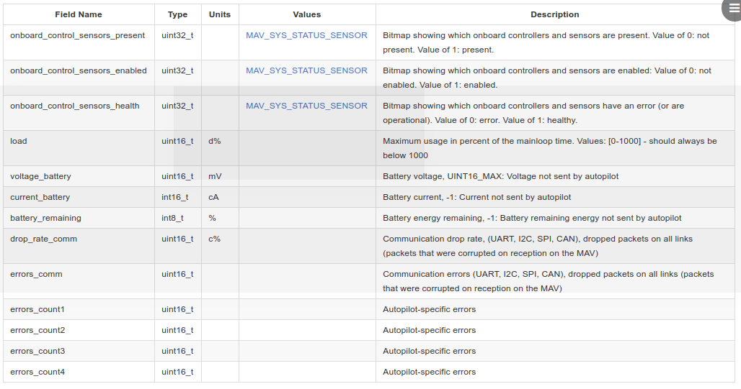
Các protocol trong QGroundControl
2. SysStatus Protocol

Slide 9
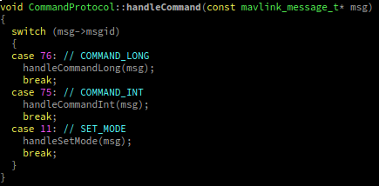
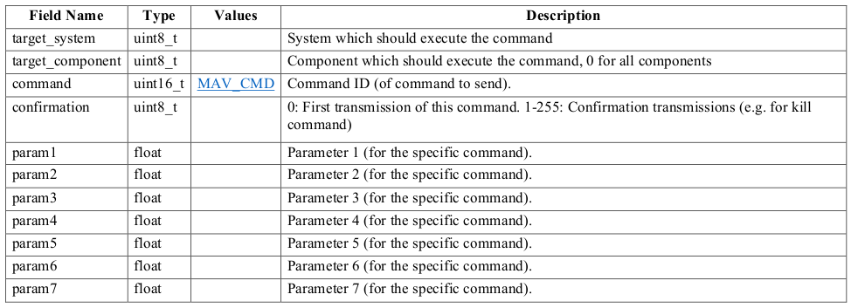
Các protocol trong QGroundControl
3. Command Protocol
Các lệnh command được sử dụng trong 2 trường hợp chính: dùng cho misson - lệnh bắt đầu/kết thúc/dừng đột ngột misson, dùng cho các trường hợp cần request - response một giá trị trả về từ ROS
Có 4 loại message: COMMAND_LONG, COMMAND_INT, COMMAND_ACK, COMMAND_CANCEL
COMMAND_LONG

Slide 10
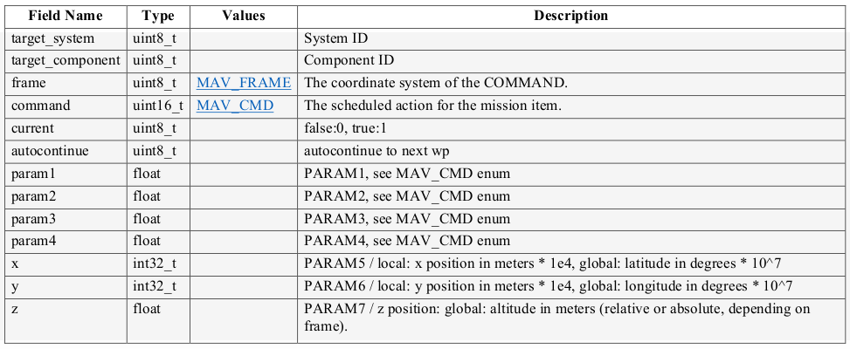
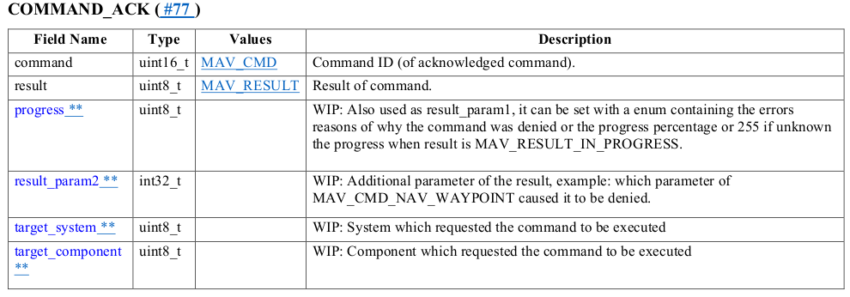
Các protocol trong QGroundControl
3. Command Protocol
COMMAND_INT
COMMAND_CANCLE giống như COMMAND_ACK, thay result = MAV_RESULT_CANCELLED

Slide 11
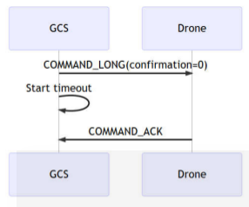
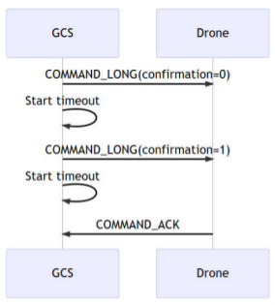
Các protocol trong QGroundControl
3. Command Protocol
Trình tự quá trình gửi lệnh command từ GUI xuống ROS khi frame truyền không có lỗi và frame truyền timeout hoặc bị lỗi

Slide 12
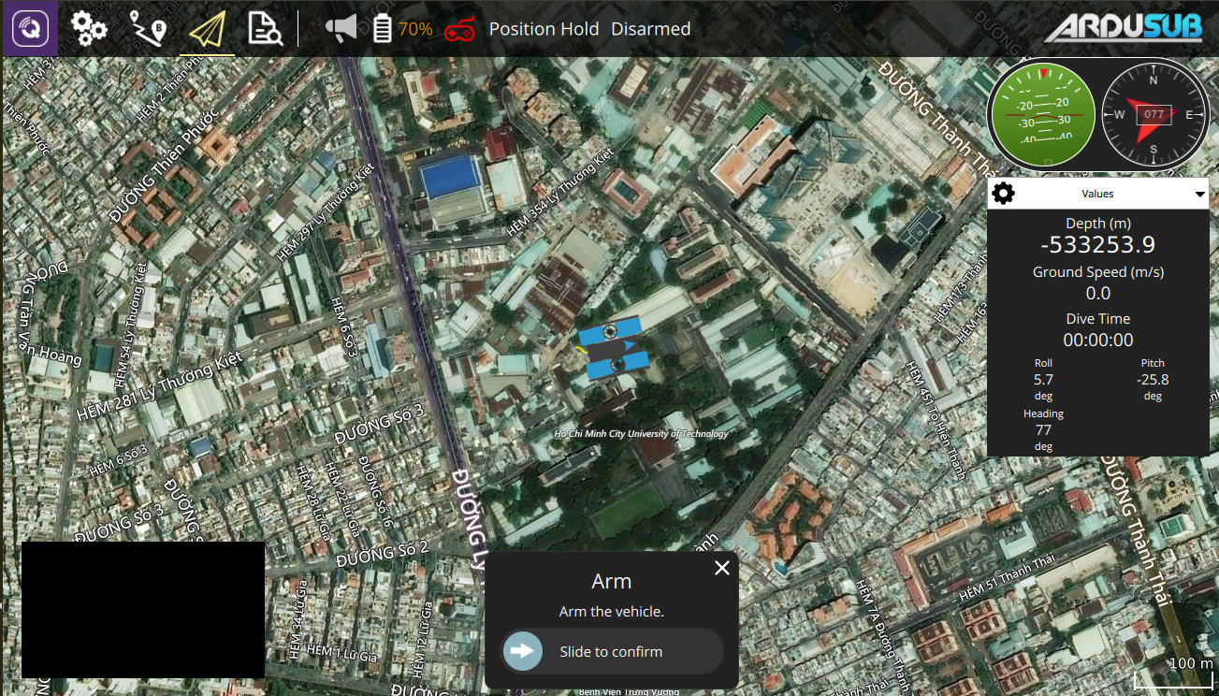
Các protocol trong QGroundControl
3. Command Protocol
Ví dụ: ta truyền command để bật/tắt arm trên thanh trạng thái

Slide 13
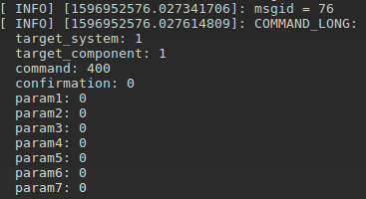
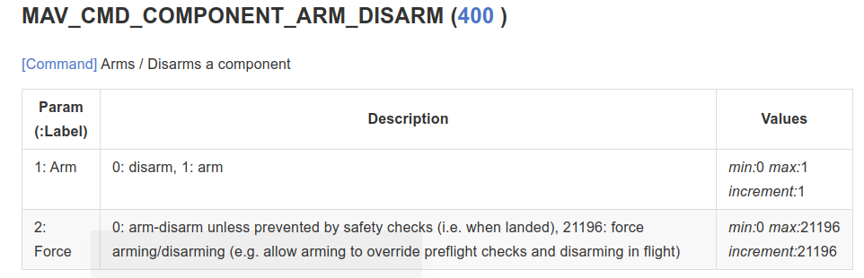
Các protocol trong QGroundControl
3. Command Protocol
Ví dụ: ta truyền command để bật/tắt arm trên thanh trạng thái
Trong console của ROS ta thấy có command: 400 (xem hình bên dưới)

Slide 14
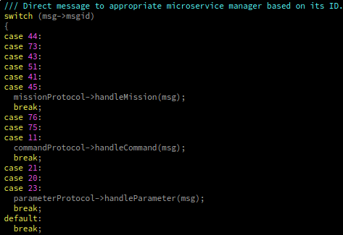
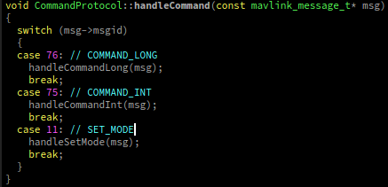
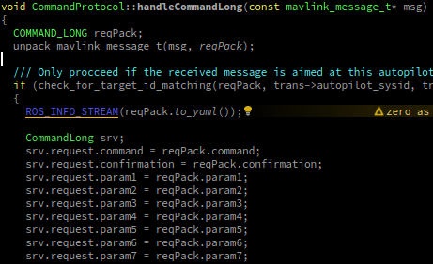
Các protocol trong QGroundControl
3. Command Protocol
Ví dụ: ta truyền command để bật/tắt arm trên thanh trạng thái
Với msgid=76 switch .. case .. sẽ chạy vào hàm handleCommand()
Sau đó vào hàm handleCommand để lọc ra loại dữ liệu đang được sử dụng của message
Trước tiên, chương trình sẽ kiểm tra target_id để biết được đối tượng (Drone, ROV, AUV, …) nào đang gửi command tới (sử dụng khi có nhiều đối tượng kết nối tời GUI). Sau khi check xong target_id, chương trình sẻ unpack msg rồi gán các số liệu từ COMMAND_LONG vào CommandLong

Slide 15
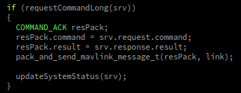
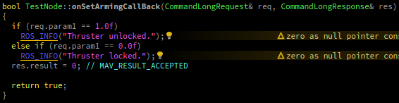
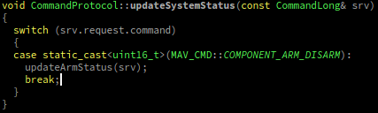
Các protocol trong QGroundControl
3. Command Protocol
Ví dụ: ta truyền command để bật/tắt arm trên thanh trạng thái
Call tới 1 service để set arm bật/tắt (service được đặt bên test_node.cpp)
Sau đó sẻ trả về GUI gói ACK để xác nhận
Update trạng thái của hệ thống, trong này update trạng thái của thuộc tính ARM trong gói heartbeat, để gói heartbeat gửi liên tục và cập nhật hệ thống

Slide 16
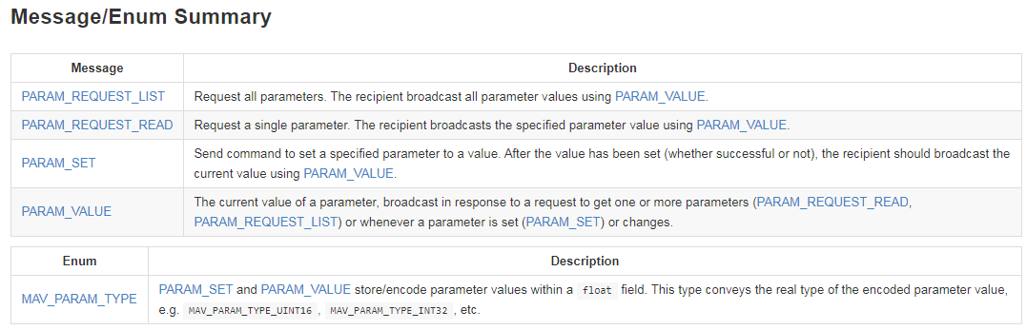
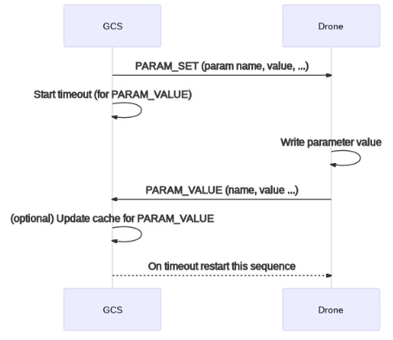
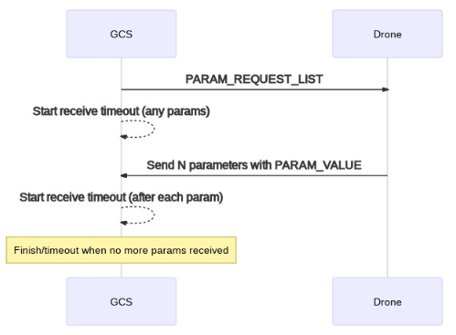
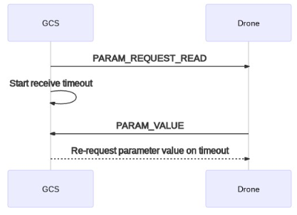
Các protocol trong QGroundControl
4. Parameter Protocol
Parameter Protocol cho phép gửi các gói tin cài đặt thông số của hệ thống, bao gồm: calib cảm biến IMU, dung lượng PIN, cảm biến áp suất, các thông số của bộ điều khiển PID, LOS,…
Read All Parameters
Read Single Parameter
Write Parameters

Slide 17
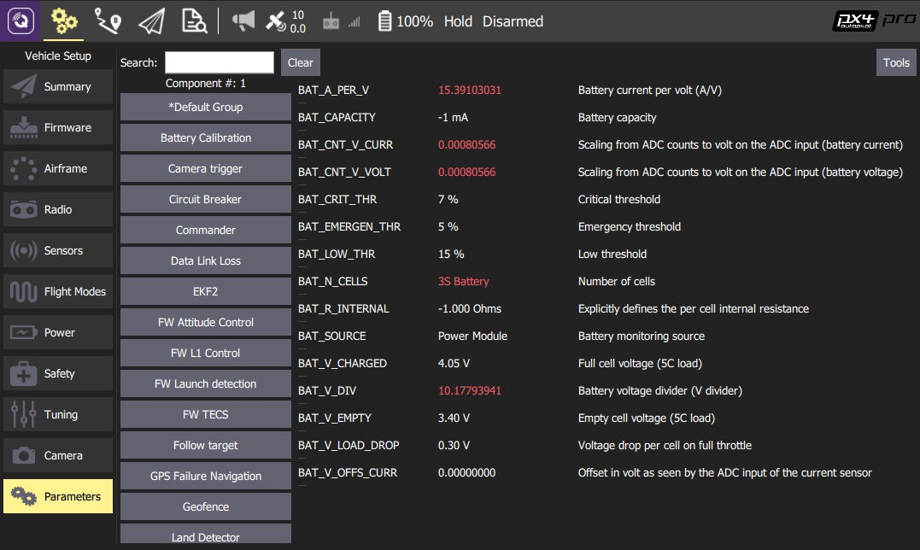
Các protocol trong QGroundControl
4. Parameter Protocol
Cửa sổ chính của Parameter sẽ nằm trong biểu tượng

Slide 18
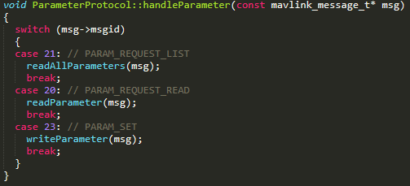
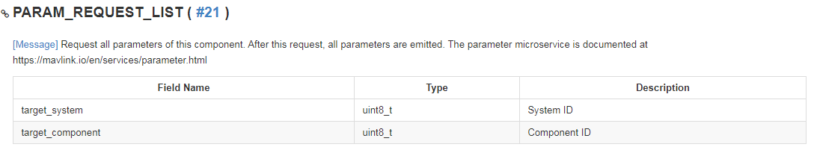
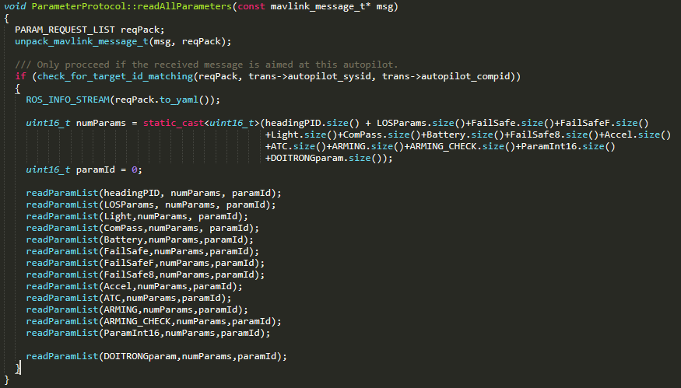
Các protocol trong QGroundControl
4. Parameter Protocol
Khi mới bắt đầu chạy node trên ROS, sau khi đã xác lập kết nối từ GUI xuống ROS thông qua heartbeat, GUI sẽ request tất cả các data từ ROS lên để hiện thị trên GUI
Đoạn code gửi tất cả các gói dữ liệu từ ROS lên GUI với msgid=21

Slide 19
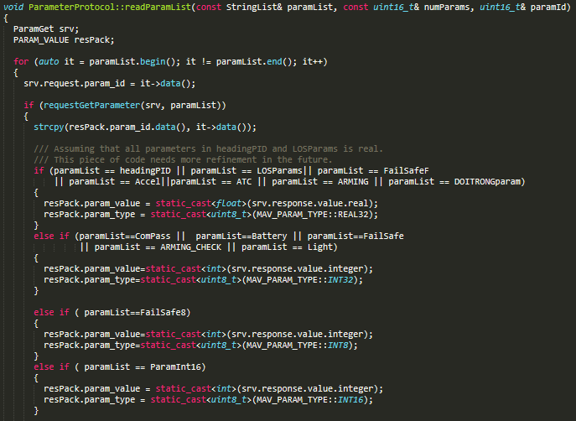
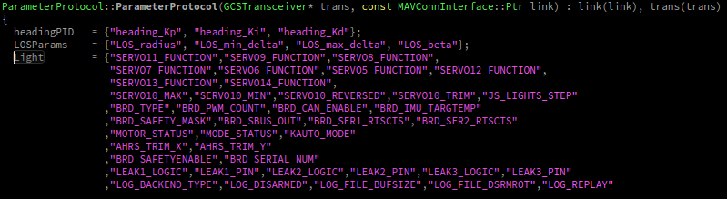
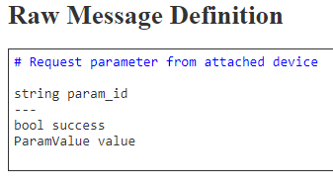
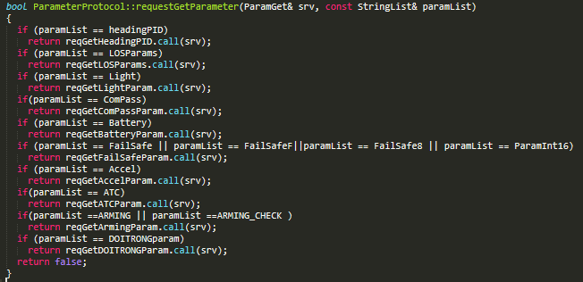
Các protocol trong QGroundControl
4. Parameter Protocol
Trong hàm readParamList() sẽ trỏ đến tất cả các param_id trong file parameter_protocol.cpp
Trong lệnh if(requestGetParameter(srv, paramList)) sẽ call đến service để get giá trị cho thông số cần cài đặt

Slide 20
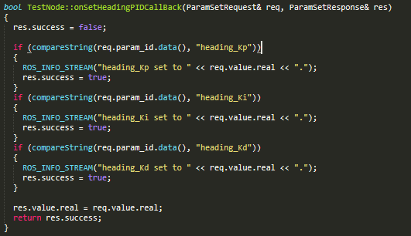
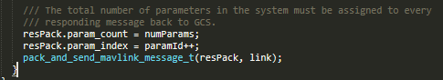
Các protocol trong QGroundControl
4. Parameter Protocol
Môt service bên node test_node sẽ cài đặt giá trị thông số PID khi có lệnh call được gọi
Cuối cùng, ROS sẽ gửi ngược lại GUI giá trị đã cài đặt để xác nhận

Slide 21
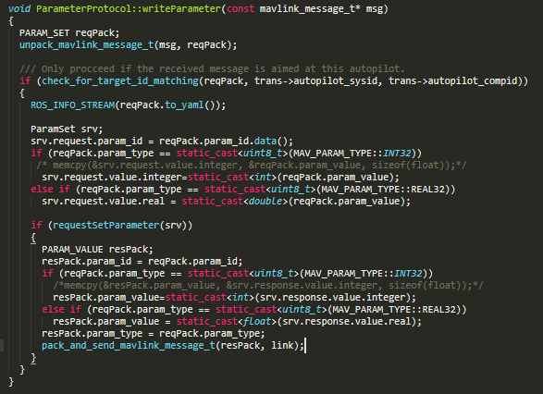
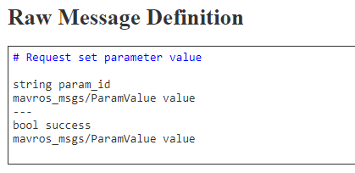
Các protocol trong QGroundControl
4. Parameter Protocol
Tiếp theo, ta đến msgid=23, dùng để gửi giá trị thông số cài đặt từ GUI xuống ROS
Trước tiên, unpack dữ liệu và lưu vào reqPack, tất cả dữ liệu từ reqPack sẽ được gán vào srv để call tới một service bên test_node
Tương tự quá trình readAllParameter, dữ liệu cài đặt cũng sẽ được gửi ngược lại GUI để xác nhận

Slide 22
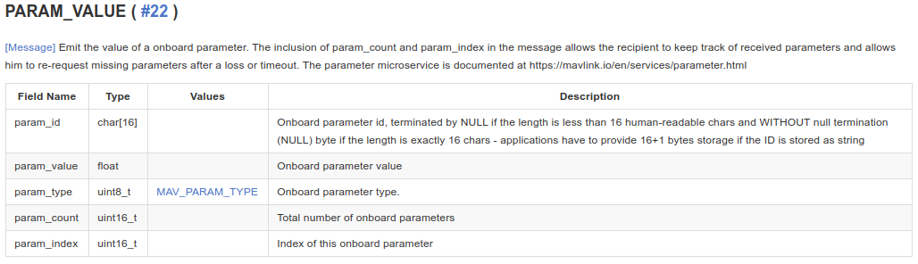
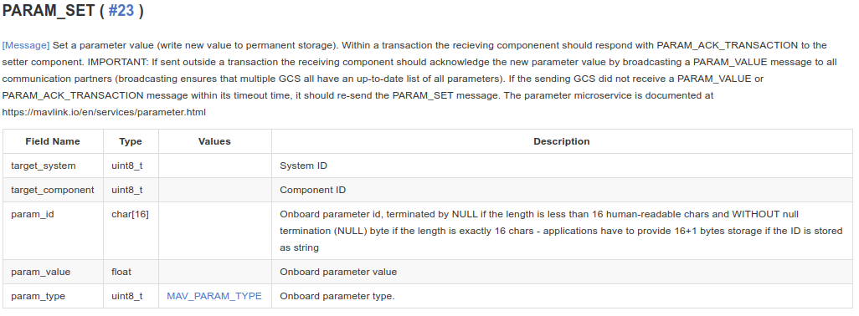
Các protocol trong QGroundControl
4. Parameter Protocol
param_id: được sử dụng trong 2 loại message chính: PARAM_VALUE ( #22 ) và PARAM_SET ( #23 ) dùng để phân biệt chúng ta đang set/get thuộc tính nào của parameter

Slide 23
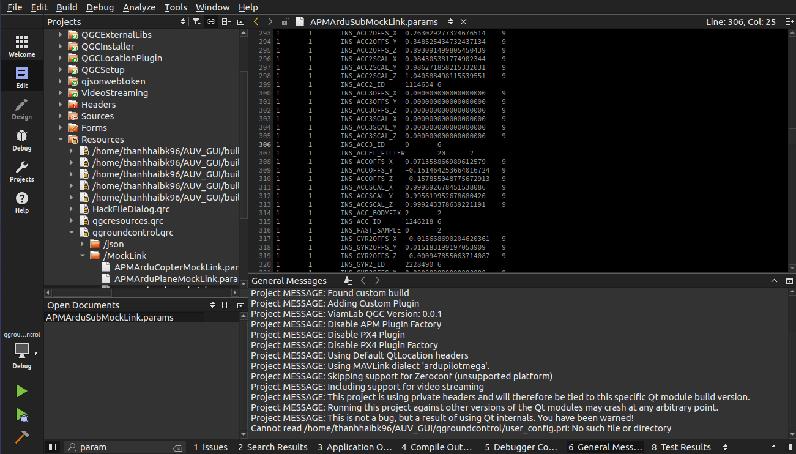
Các protocol trong QGroundControl
4. Parameter Protocol
Các param_id được định nghĩa trong
https://www.ardusub.com/operators-manual/full-parameter-list.html
hoặc có thể tham khảo file APMArduSubMockLink.params trong GCS

Slide 24
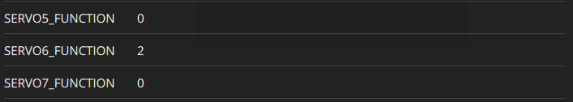
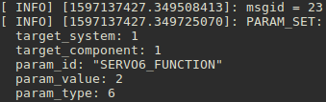

Các protocol trong QGroundControl
4. Parameter Protocol
Ví dụ: ta muốn set dữ liệu của SERVO_FUNCTION6 = 2
SERVO_FUNCTION6
trên GCS hiện tại = 0 được set = 2
Trong test_node.cpp, sau khi service gọi đến, chương trình sẽ so sánh param_id tương ứng với
SERVO_FUNCTION6 để set giá trị = 2.

Slide 25

Các protocol trong QGroundControl
4. Parameter Protocol
Sau khi khảo sát phần lớn các protocol của GCS, ta thấy dữ liệu luôn được xuất phát từ việc request từ GCS xuống ROS để ROS cài đặt hoặc gửi ngược giá trị về. Bên cạnh đó, việc chỉnh sửa GUI là khá phức tạp, nên phần này sẽ trình bày cách gửi giá trị một cách thụ động từ ROS lên GCS mà không cần phải chỉnh sửa GUI để request gói tin từ ROS . Trường hợp áp dụng trong này gồm: giá trị roll/pitch/yaw của IMU, lat/lon của GPS, giá trị cảm biến độ sâu, cảm biến altimeter,…
Ta thấy, mavlink có rất nhiều kiểu message, tương ứng với mỗi kiểu message đều có định dạng frame riêng, với mỗi kiểu message cũng sẽ tương ứng với một đối tượng trên GUI.

Slide 26


Các protocol trong QGroundControl
4. Parameter Protocol
Ví dụ: ta có một kiểu message GPS_RAW_INT dùng để gửi các giá trị lat/lon của GPS từ ROS lên GUI
Ta tạo một topic
Hàm onTestDataLoopCallBack() sẽ gọi sau mỗi 0.5s

Slide 27

Các protocol trong QGroundControl
4. Parameter Protocol
Bên file gcs_transceiver.cpp sẽ subscribe đến topic “gps/fix”, khi có dữ liệu mới được cập nhật, tức hàm onTestDataLoopCallBack() được gọi bên test_node.cpp thì hàm onGPSCallBack() được gọi ngay lập tức.
Trong hàm này, ta chỉ đơn giản gán cá giá trị trả về từ topic vô các trường tương ứng trong message loại GPS_RAW_INT rồi dùng hàm pack_and_send_mavlink_message_t(pack, MainLink);

Slide 28

Các protocol trong QGroundControl
5. Mission Protocol
Mission Protocol dùng để truyền xuống ROS các waypoint, phục vụ cho bám quỹ đạo của đối tượng

Slide 29

Các protocol trong QGroundControl
5. Mission Protocol
Trong phần hiện tại, ta sẽ chỉ tập trung vào uploadMissionVehicle()

Slide 30





Các protocol trong QGroundControl
Để xác định được loại frame truyền, msgid, ta chọn bất kỳ một đối tượng nào trên GUI, trong cửa sổ console của ROS sẽ hiển thị thông tin chi tiết của gói đó, ta chỉ việc biết được các thông tin đó để lập trình chi phù hợp.
Ví dụ: Ta chọn thông số Lights Setup, Light 1 chọn Channel 5
Tại cửa sổ console ROS
Sau khi dữ liệu Light 1 được gửi xuống sẽ vào hàm handleParameter()
Sau khi check msgid = 23, gcs sẽ check tới loại data được gửi xuống từ GUI, ở đây có 2 loại: INT32 hoặc REAL32

Slide 31


Các protocol trong QGroundControl
Tiếp theo gcs sẽ gọi đến server để set giá trị từ GUI gửi xuống
Bên server sẽ so sánh param_id: SERVO5_FUNCTION để gán giá trị
Các thông số param_id được khai báo trong hàm bên dưới

Slide 32


Chỉnh sửa giao diện GCS
Để chỉnh sửa giao diện, ta sẽ chỉ tập trung vào file xml và qml
File xml dùng để khai báo các trường trong GCS, giống như ta khai báo biến trong lập trình C
Trong khi đó, file qml chứa các định dang hiển thị, ta sẽ chủ yếu chỉnh sửa dựa trên các frame có sẵn hệ thông cung cấp

Slide 33

Chỉnh sửa giao diện GCS
Vì giao hiện chúng ta hiện sài là Ardusub, nên chỉ có 3 file xml mà ta quan tâm
1. APMParameterFactMetaData.Sub.3.4.xml
2. APMParameterFactMetaData.Sub.3.5.xml
3. APMParameterFactMetaData.Sub.3.6dev.xml
Trong file xml, ta định nghĩa một vài cấu trúc, trường name=”” sẽ được dùng để gán vào param_id

Slide 34


Chỉnh sửa giao diện GCS
Để chỉnh sửa GUI, ta tập trung vào các file qml, các file này được lưu vào .qrc. Ở đây, ta sẽ chỉ tập trung vào qgroundcontrol.qrc và APMResources.qrc
Trong phần qgroundcontrol.qrc chủ yếu là định dạng các phần tử toolbox, gồm: kích thước dài – rộng của textbox, kích thước của radiobutton,… Đây đều là các toolbox quen thuộc mà ta thường kéo thả trong UI, tuy nhiên ở đây nó sẽ được định dạng bằng file qml. Phần này, QgroundControl đã làm chuẩn, nên ta gần như không can thiệp vào phần này.

Slide 35


Chỉnh sửa giao diện GCS
Ta sẽ tập trung chính vào file APMResources.qrc
File xml chúng ta sẽ khai báo đối số
File qml tương ứng với các panel trên GUI

Slide 36
Chỉnh sửa giao diện GCS
Ví dụ: ta muốn thêm đối tượng đối trọng vào GUI

Slide 37


Chỉnh sửa giao diện GCS
Chỉnh sửa hiển thị thông số
Một số trường hợp ta muốn hiển thị một thông số từ dưới ROS gửi lên như: roll/pitch/yaw, depth, … Tuy nhiên, các thông số này trong GUI lại không được hiển thị trực tiếp như cách ta gửi message, mà chúng sẽ được tính toán theo công thức của nhà sản xuất, ví dụ: trong Ardusub, để hiển thị góc yaw, trên GUI sẽ không nhận trực tiếp giá trị góc yaw từ cảm biến gửi lên mà sẽ nhận giá trị của cảm biến IMU gồm giá trị từ trường, vận tốc góc và gia tốc thẳng, GUI sẽ tính ra giá trị góc và hiển thị ra màn hình.
Phần lập trình về giao tiếp truyền nhận: command, parameter, heartbeat, systemstatus sẽ nằm trong file vehicle.cpp/vehicle.h. Bên trong, sẽ có các hàm handle là từ các gói tin nhận được và call đến

Slide 38


Chỉnh sửa giao diện GCS
Chỉnh sửa hiển thị thông số
Các gói tin từ ROS truyền lên được phân loại trong file vehicle.cpp và sẽ call đến các hàm handle
Fact, FactGroup là các thuộc tính được liên kết với file qml để hiển thị giá trị lên GUI

Slide 39

Chỉnh sửa giao diện GCS
Chỉnh sửa hiển thị thông số
Sau khi nhận dữ liệu từ parameter ScaledPressure2, chương trình sẽ call đến hàm _handleScaledPressure2 để gán giá trị vào 2 trường _temperatureFactGroup để hiển thị nhiệt độ và _altitudeRelativeFact để hiển thị độ sâu
Lưu ý: nếu muốn hiển thị giá trị cảm biến độ sâu ý muốn, ta phải comment các đoạn chương trình có sử dụng _altitudeRelativeFact lại để tranh xung đột dữ liệu. Vì như đã trình bày ở slide 37, dữ liệu đồ sâu sẽ còn phụ thuộc vào giá trị altitude của GPS

Slide 40


Chỉnh sửa giao diện GCS
Q_PROPERTY

Slide 41

Chỉnh sửa giao diện GCS
Q_PROPERTY

Slide 42
Chỉnh sửa giao diện GCS
Q_INVOKABLE
http://www.hoangvancong.com/2017/11/22/qt-interacting-between-qml-and-c-part-1-2/

Slide 43

Tạo custom message
1. Cài đặt:
Việc tạo một custom message thuận tiện cho việc truyền các dữ liệu mà ta mong muốn, các message có sẵn chưa hỗ trợ ta quá nhiều trong việc lập trình.
Để tạo một message, ta tham khảo trang
https://mavlink.io/en/getting_started/generate_libraries.html
Ở đây, để đơn giản ta sẽ tạo message bằng GUI mavgenerate
Trong thư mục mavlink, thư mục ta cần quan tâm là message_definitions. Trong thư mục này, ta sẽ tập trung vào file common.xml, là một file để define các kiểu message, cmd, enum,...

Slide 44

Tạo custom message
1. Cài đặt:
Ta thêm 2 kiểu message: CUSTOM_MSG_PISTOL, CUSTOM_MSG_MASS_SHIFTER. Lưu ý, trường id cần được khai báo độc nhất trong các kiểu message
Chạy lệnh
$ python3 -m mavgenerate

Slide 45



Tạo custom message
1. Cài đặt:
Trong mục XML, tay trỏ đến file common.xml.
Trong mục Out trỏ đến thư mục sẽ export các file msg.

Slide 46
Tạo custom message
1. Cài đặt:
Trong thư mục common, ta sẽ thấy có 2 loại file header: .h và .hpp, do ta đã chọn vào mục c++11 trong phần generate message
File .h sẽ được dùng để add vào QGroundControl, file .hpp ta sẽ dùng để add vào ROS
Lưu ý, để tránh xung đột với phần code đã có sẵn trong QGC và ROS, ta nên copy các file custom message và bỏ vào thư mục tương ứng mà các nền tảng đang chạy và copy các #define trong các file tương ứng.

Slide 47


Tạo custom message
2. QGroundControl:
Trong QGroundControl, để thêm custom message vào, ta sẽ chỉ tập trung vào các file sau: QGCExternalLibs.pri, common.h, ardupilotmega.h
File QGCExternalLibs.pri chứa các khai báo và include đến các thư viện, trong đó có thư viện khai báo các message và custom message
Đây là đừng dẫn trong thư mục chứa GUI của ta, các file custom message và message cũng được chứa trong đây
Macro MAVLINK_CONF là thuộc tính quan trọng để chỉ định file sẽ config các gói tin cho mavlink, các mã id, crc,... Ở đây, thuộc tính chỉ định đến file ardupilotmega.h

Slide 48

Tạo custom message
2. QGroundControl:
Macro INCLUDEPATH sẽ trỏ đến file common.h. File này chứa các include các message

Slide 49


Tạo custom message
2. QGroundControl:
Ta tới bước tiến hành add custom message vào QGC
Trong file common.h ta include các custom message

Slide 50
Tạo custom message
2. QGroundControl:
Thêm định dạng trong 3 macro MAVLINK_MESSAGE_CRCS, MAVLINK_MESSAGE_INFO, MAVLINK_MESSAGE_NAMES trong 2 file ardupilotmega.h va common.h
Lưu ý, để thuận tiện, ta nên tham khảo các trường này trong file common.h mà phần mềm mavlink genarate ra trong phần cài đặt đã đề cập
MAVLINK_MESSAGE_CRCS
MAVLINK_MESSAGE_INFO
MAVLINK_MESSAGE_NAMES

Slide 51


Tạo custom message
2. QGroundControl:
Trong dile vehicle.cpp ta thêm trường của custom message vào hàm nhận message như trong hình
Ta tiến hành build lại project QGC

Slide 52

Tạo custom message
2. QGroundControl:
Ngoài ra, để tạo custom message ta có thể dùng lại các file mà QGroundControl đã cung cấp
/qgroundcontrol/libs/mavlink/include/mavlink/v2.0/message_definitions

Slide 53
Tạo custom message
2. QGroundControl:
Ta tạo file custom message định dạng .xml, include đến ardupilotmega.xml, common.xml, uAvionix.xml, icarous.xml
<?xml version="1.0"?>
<mavlink>
<include>ardupilotmega.xml</include>
<include>common.xml</include>
<!-- Vendors -->
<include>uAvionix.xml</include>
<include>icarous.xml</include>
<messages>
<message id="396" name="CUSTOM_MSG_PISTOL">
<wip/>
<!-- This message is work-in-progress it can therefore change, and should NOT be used in stable production environments -->
<description>Information about a pistol'status of AUV</description>
<field type="uint32_t" name="time_boot_ms" units="ms">Timestamp (time since system boot).</field>
<field type="float" name="position">The position of Pistol in AUV</field>
<field type="float" name="motor_duty">The duty cycle (PWM) of Pistol's motor</field>
<field type="float" name="motor_temp">The temperature of Pistol's motor</field>
<field type="float" name="motor_current">The current of Pistol's motor</field>
<field type="float" name="motor_rspeed">The current speed of Pistol's motor</field>
<field type="float" name="motor_dspeed">The desired speed of Pistol's motor</field>
</message>
<message id="397" name="CUSTOM_MSG_MASS_SHIFTER">
<wip/>
<!-- This message is work-in-progress it can therefore change, and should NOT be used in stable production environments -->
<description>Information about a mass shifter'status of AUV</description>
<field type="uint32_t" name="time_boot_ms" units="ms">Timestamp (time since system boot).</field>
<field type="float" name="position">The position of mass shifter in AUV</field>
<field type="float" name="motor_duty">The duty cycle (PWM) of mass shifter's motor</field>
<field type="float" name="motor_temp">The temperature of mass shifter's motor</field>
<field type="float" name="motor_current">The current of mass shifter's motor</field>
<field type="float" name="motor_rspeed">The current speed of mass shifter's motor</field>
<field type="float" name="motor_dspeed">The desired speed of mass shifter's motor</field>
</message>
</messages>
</mavlink>

Slide 54

Tạo custom message
2. QGroundControl:
Ta copy toàn bộ file .xml trong qgroundcontrol kèm file custom message .xml mà ta vừa tạo vào đường dẫn /mavlink_QGC/message_definitions/v1.0 của phần mềm mavgenerate
Ta chạy file setup.py trong folder mavlink/pymavlink (folder của phần mềm mavgeneration) bằng dòng lệnh để cài đặt lại các gói message:
$ python setup.py install
Ta tiến export các file header message bằng cách đã nêu trong phần cài đặt. Tuy nhiên, ở khung XML tay trỏ đến file .xml của file custom message mà ta đã tạo thay vì file common.xml

Slide 55

Tạo custom message
2. QGroundControl:
Sau khi export ra file header message, ta copy toàn bộ file header .h và .hpp cùng các folder của ardupilotmega, common,... vào đường dẫn của qgroundcontrol /qgroundcontrol/libs/mavlink/include/mavlink/v2.0

Slide 56

Tạo custom message
2. QGroundControl:
Trong file QGCExternalLibs.pri của QGC, ta chỉnh sửa thông số MAVLINK_CONF = <tên của folder chứa custom message>

Slide 57

Tạo custom message
3. mavros:
Đối với mavros, thư mục chứa các file msg sẽ nằm trong đường dẫn /opt/ros/kinetic/include/mavlink/v2.0/common, và đường dẫn này khi chúng ta thao tác thì phải dùng quyền root
Ta copy các file custom message có đuôi .h và .hpp vào thư mục common

Slide 58

Tạo custom message
3. mavros:
Giống như QGroundControl, ta cũng sẽ chỉnh sửa các trường MESSAGE_ENTRIES, include các file custom message tương ứng, tuy nhiên sẽ chỉ chỉnh sửa trong file common.hpp
Khi ta thêm một custom message, con số này nên được tăng thêm 1 đơn vị
Mã msg id, crc, .. của custom message (lấy trong file common.hpp mà mavlink genarate ra)
Ta tiến hành khai báo custom message với data mong muốn, và dùng lệnh pack_and_send_mavlink_message_t() để gửi lên QGC (xem slide 27)

Slide 59

Tạo custom message
4. Demo:

Slide 60



Chỉnh sửa ValuePageWidget
Việc chỉnh sửa các phần tử trong ValuePageWidget sẽ chủ yếu nằm trong file: ValuePageWidget.qml, MultiVehicleManager.cc, Vehicle.cc, FactGroup.cc
Chỗ thêm các trường trong phần setting page của ValuePageWidget

Slide 61


Chỉnh sửa Main Tool
Để chỉnh sửa Main Tool ta can thiệp vào file MainToolBar.qml

Slide 62


Chỉnh sửa code Joystick
Phần code Joystick được nằm trong thư mục src/joystick
Trong Joystick.cpp ta chu ý đến hàm void Joystick::run(void) là hàm update các giá trị của Joystick mỗi 25Hz
Trong hàm này, ta quan trọng đến lênh emit signal "manualControl" dùng để gửi các giá trị của Joystick đã được tùy chỉnh thành các giá trị roll, pitch, heading,... tương ứng và đóng gói MANUAL_CONTROL gửi xuống ROS

Slide 63


Chỉnh sửa code Joystick
Signal "manualControl" sẽ được connect tới slot void UAS::setExternalControlSetpoint, ở đây các giá trị sẽ được đóng gói và gửi đi theo chuẩn mavlink

